Slide 1

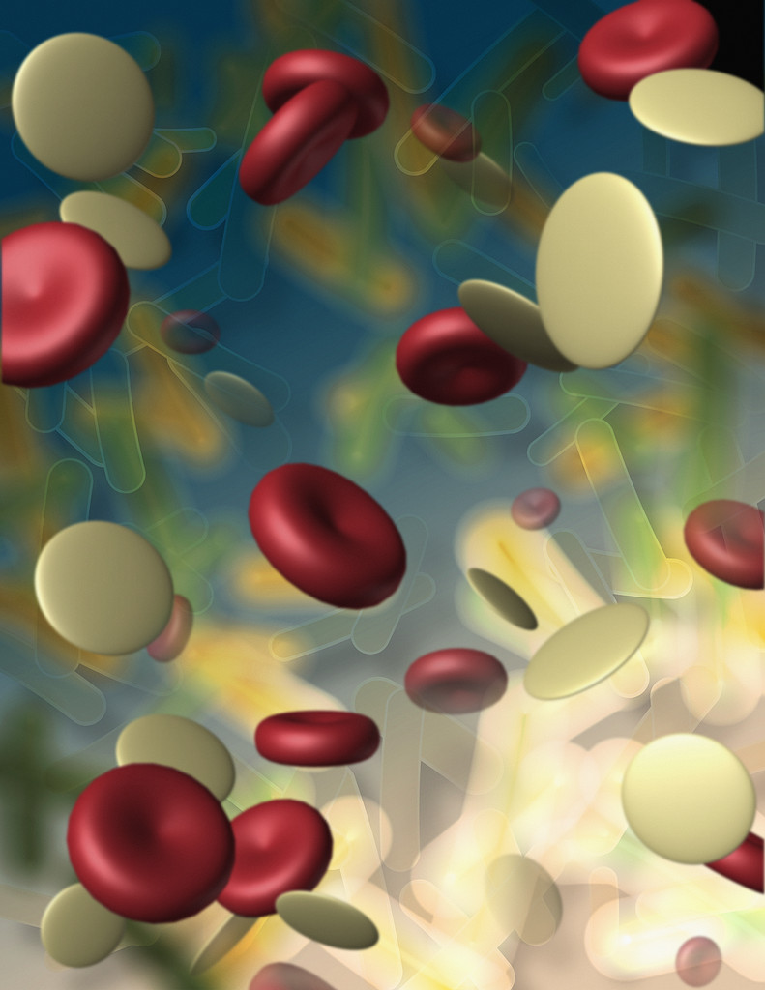
Bakterie
Autor: Mgr. Iva Hirschová
VY_32_INOVACE_44_Co jsou bakterie
Vytvořeno v rámci projektu „EU peníze školám“.
OP VK oblast podpory 1.4 s názvem Zlepšení podmínek pro vzdělávání na základních školách.

Slide 2
Bakterie
Bakterie odpradávna zajímaly vzdělané lidi. Jedním z prvních přírodovědců, který prováděl výzkum bakterií, byl nizozemec Antoni van Leeuwenhoek.
Jsou dokonalé už jen tím, že jsou tu stále!
Dokáží přežít i v extrémních podmínkách.
Nejsou jen „ špatné“ bakterie, některé nám pomáhají.☺

Slide 3
Tvary
Vzhled bakterií je velmi rozmanitý.
Kulovité- koky
Zdvojené kuličky- diplokoky
Korálky na šňůrce připomínají –streptokoky
Dále mohou být i tyčinkovitého a jiného tvaru.

Slide 4
Stavba bakterie
Slizové pouzdro
Buněčná stěna
Plazmatická membrána
Cytoplazma
Jaderná hmota není plně ohraničená! nepravé jádro
Bičík

Slide 5
Význam bakterií
Spora-klidové stádium k překonání nepříznivých podmínek.
Pozitivní-laktobacily- bakterie, které mají využití při výrobě mléčných výrobků-např: kefír, jogurt…
Hnilobné bakterie- likvidují odpad v přírodě ( rozklad odumřelých těl).

Slide 6
Negativní bakterie
Způsobují nakažlivá onemocnění.
Bakteriální nemoci se léčí antibiotiky- objev penicilínu ze štětičkovce v roce 1929 A. Flemingem znamenal zásadní průlom v medicíně!
Bakteriální nemoci: angína- streptokok
zápal plic- pneumokok

Slide 7
Testík
1. Kdo objevil penicilín?
A . Fleming.
2. Co je spora?
Klidové stádium bakterie.
3. Je angína bakteriální onemocnění?
Ano.
4. K čemu slouží slizové pouzdro na bakterii?
K ochraně.

Slide 8
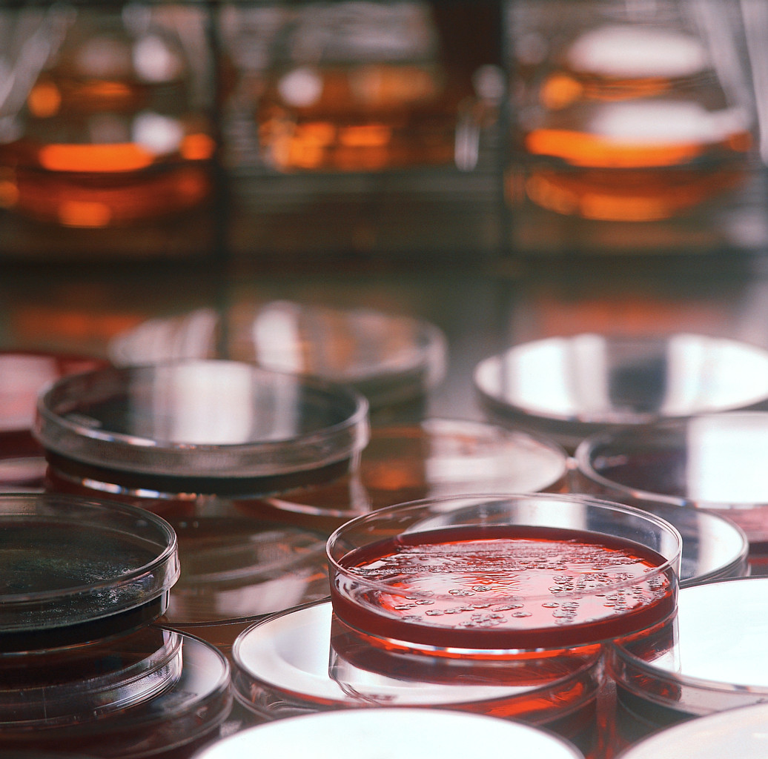
Petriho misky pro pěstování baktérií

Slide 9
Citace
Vlastní zdroje
Galerie MS Klipart

Slide 10
Vytvořeno jako DUM do předmětu přírodopis na ZŠ a MŠ 17.listopadu 1325, Mladá Boleslav pro 6.ročník základní školy.
Materiál slouží k doplnění učiva o botanice.
Materiál je vhodné prezentovat pomocí interaktivní tabule.
Materiál byl vytvořen a pilotován v I. pololetí školního roku 2012/2013.

